Slide 1
Fransuz tili
8-sinf
Thème: Comment un acteur crée son rôle?
Le futur dans le passé.

Slide 2
Aujourd’hui
avec vous...
Vérifier vos devoirs
Parler comment les acteurs créent leurs rôles?
Apprendre l’emploi du futur dans le passé

Slide 3
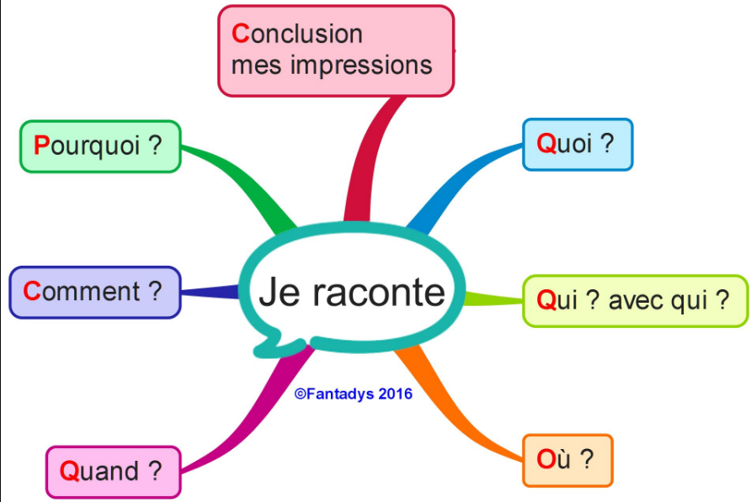
le titre, les acteurs...
Vérifions vos devoirs!
Racontez le sujet du film.
j’aime bien...
Infos générales
le sujet est sur ...
Au début..., puis, à la fin
le personnage principal est ...
... en 2020 ou au Xvième s.
l’histoire se passe ...

Slide 4
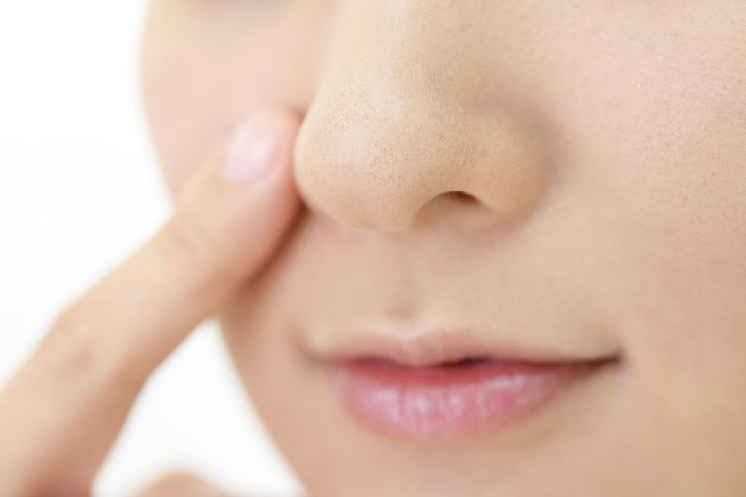
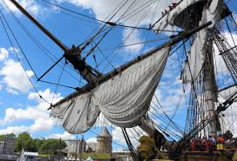
Lisez la charade et devinez de quoi s’agit-il?
Mon 1er sert à couper le bois,
Mon 2ème est au milieu de la figure,
Mon 3ème est sur un bateau.
Mon tout est une activité de loisirs.
scie
nez
mât
Cinéma

Slide 5
Comment un acteur crée son rôle?
Comment un acteur crée-t-il son rôle au théâtre, au cinéma?
Pour créer un rôle sur la scène du théâtre ou au cinéma, l’acteur doit donner vie à un personnage qui n’existe que sur le papier, se glisser dans la peau du personnage.
Il faut lui préter une physionomie, des gestes, une voix et surtout montrer le caractère imaginé par l’acteur.
L’acteur lit plusieurs fois et très attentivement son rôle. Il l’étudie profondément. Il a même des moments de doute où il ne croit pas pouvoir jouer ce rôle.

Slide 6
suite...
Le temps de l’hésitation et de l’incertitude passe, l’acteur cesse d’être lui-même. Il devient un autre, il vit avec celui-ci. L’acteur s’empare du ton et du caractère d’un rôle. Chez les acteurs célèbres et doués cela représente un travail gigantèsque et en même temps, mystérieux.
Et c’est à vous, spectateurs, de juger du résultat.

Slide 7
Comment un acteur crée son rôle?
Comment un acteur crée-t-il son rôle au théâtre, au cinéma?
Pour créer un rôle sur la scène du théâtre ou au cinéma, l’acteur doit donner vie à un personnage qui n’existe que sur le papier, se glisser dans la peau du personnage.
Il faut lui préter une physionomie, des gestes, une voix et surtout montrer le caractère imaginé par l’acteur.
L’acteur lit plusieurs fois et très attentivement son rôle. Il l’étudie profondément. Il a même des moments de doute où il ne croit pas pouvoir jouer ce rôle.

Slide 8
suite...
Le temps de l’hésitation et de l’incertitude passe, l’acteur cesse d’être lui-même. Il devient un autre, il vit avec celui-ci. L’acteur s’empare du ton et du caractère d’un rôle. Chez les acteurs célèbres et doués cela représente un travail gigantèsque et en même temps, mystérieux.
Et c’est à vous, spectateurs, de juger du résultat.

Slide 9
Regardez et écoutez!

Slide 11
changements orthographiques
Formes verbales = futur simple
formes irrégulières

Slide 13
Emplois
plus-que-parfait
passé composé
futur du passé
présent
imparfait

Slide 15
Devoir:
1. Faire l’activité 2 à la page 13.
Imitez le modèle suivant.
Exemple: Il dit qu’il participera à ce spectacle.
Il a dit qu’il participerait à ce spectacle.

